Slide 1
ФЕДЕРАЛЬНАЯ НАЛОГОВАЯ СЛУЖБА
РАСТЁМ ВМЕСТЕ!
Екатерина Солдатова
Заместитель начальника отдела оказания государственных услуг
Управления ФНС по Республике Хакасия

Slide 2
Порядок авторизации в сервисе «Личный кабинет налогоплательщика»

Slide 3
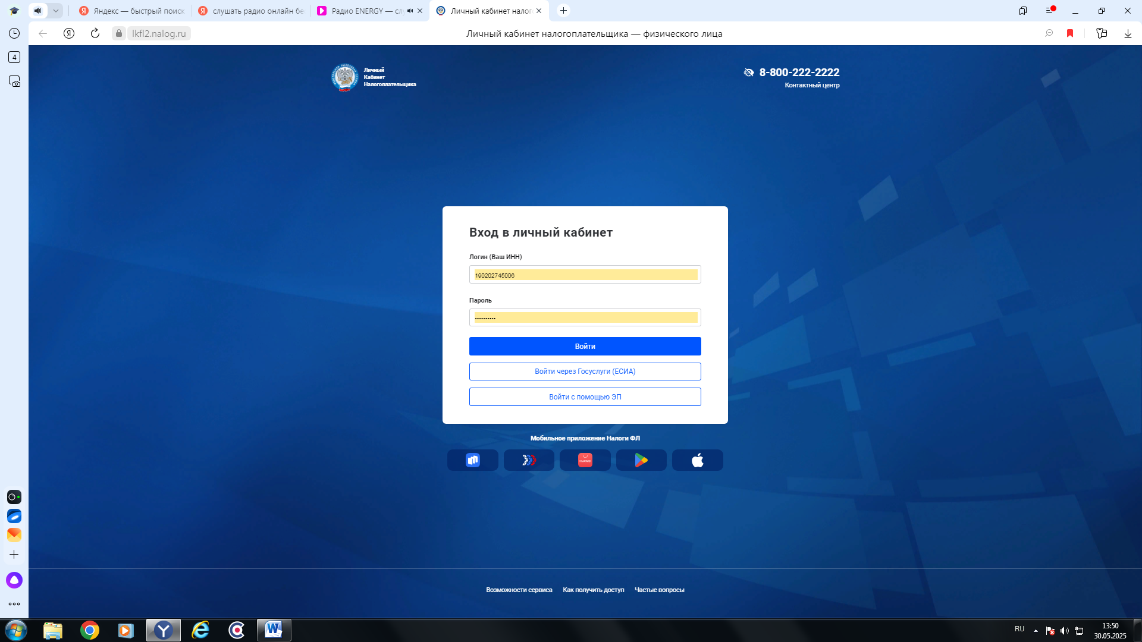

Slide 4
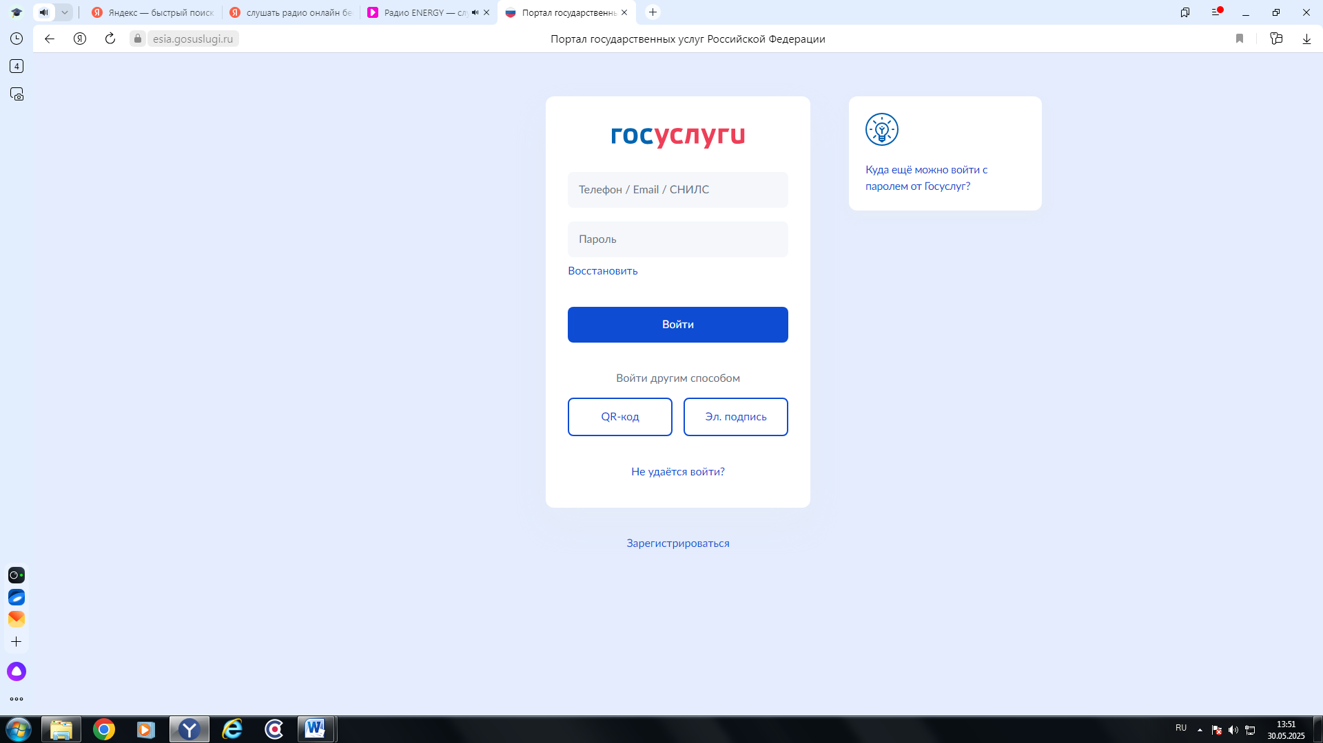

Slide 5
Порядок подключения услуги «Получение налогового уведомления через портал Госуслуг»

Slide 6
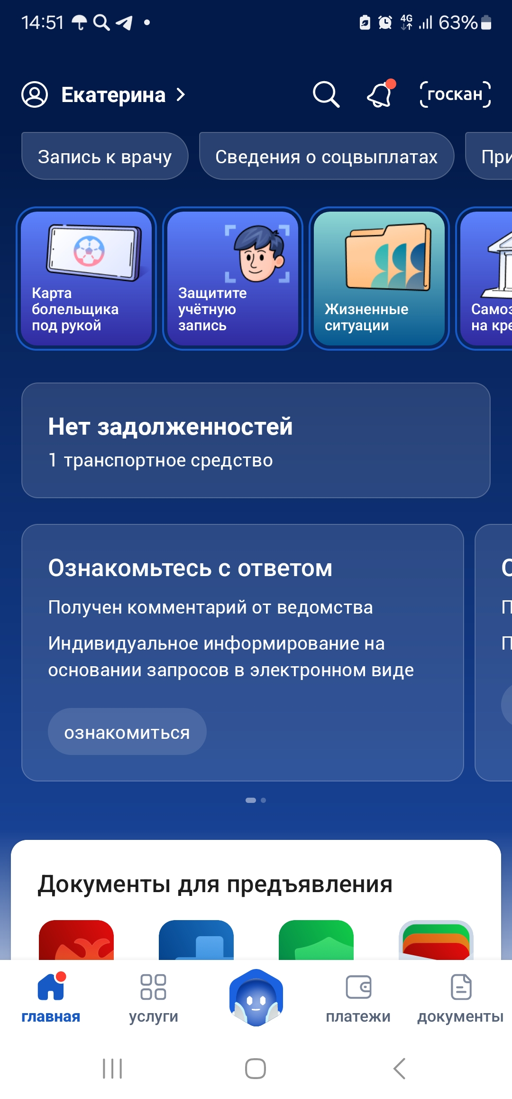
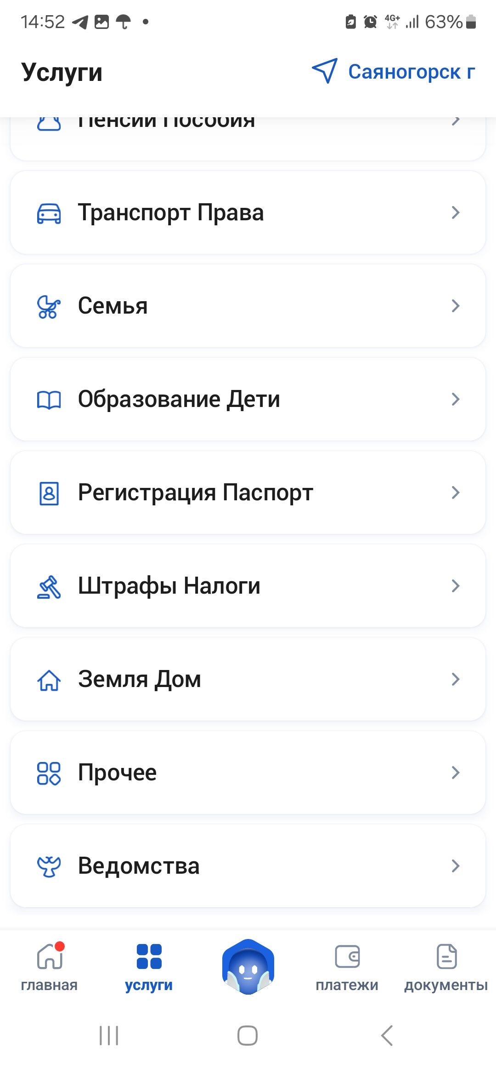
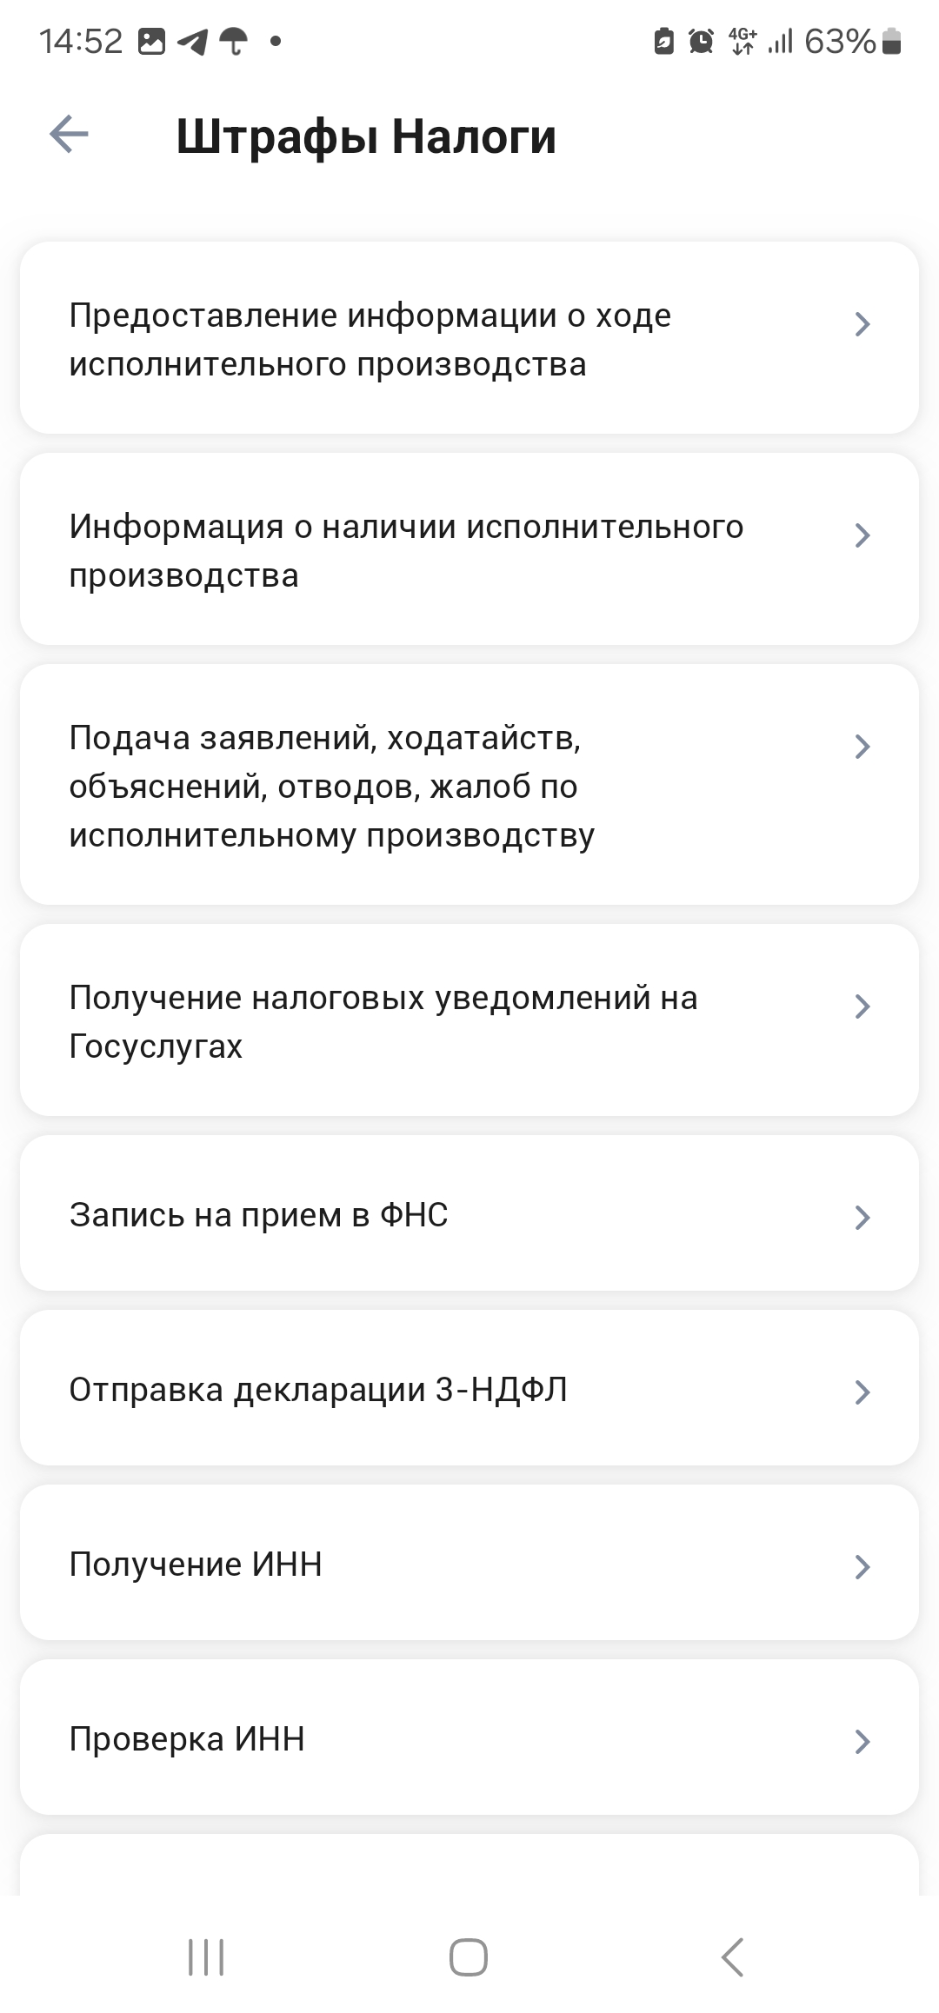

Slide 7
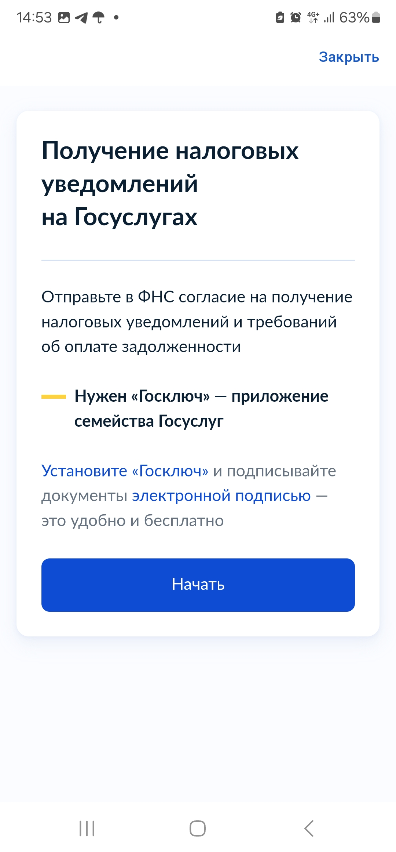
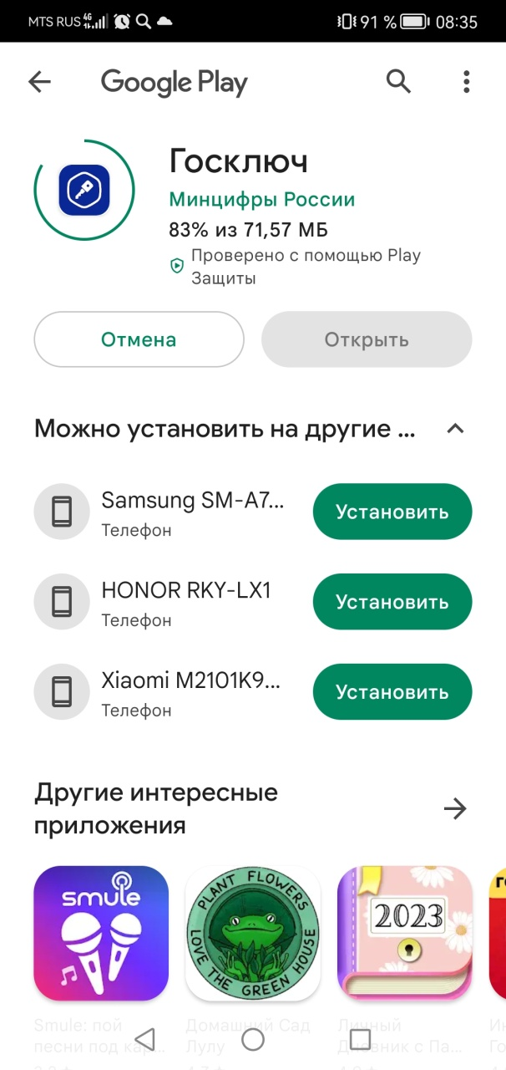
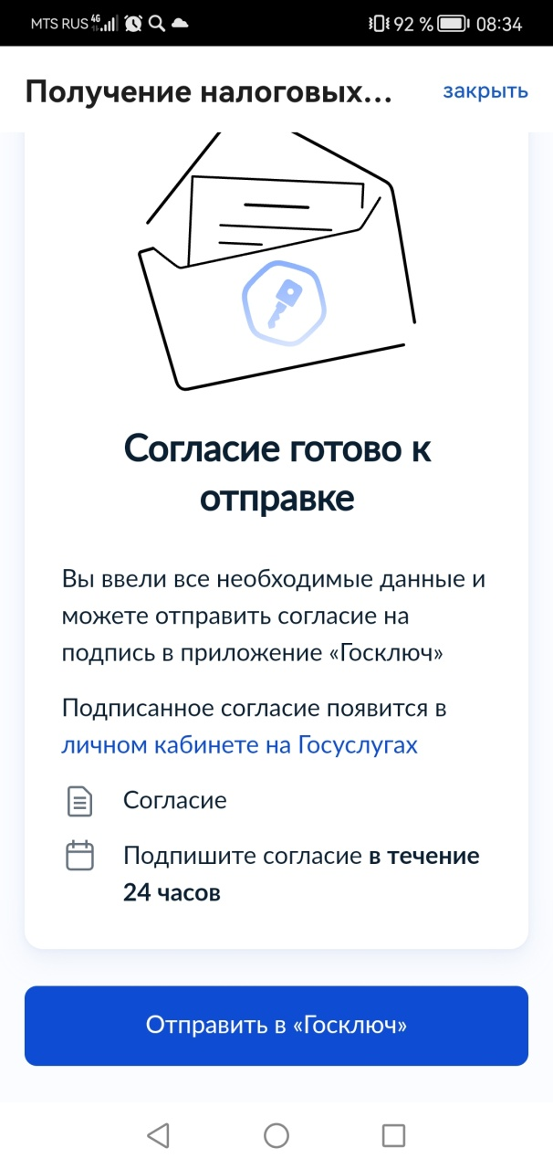
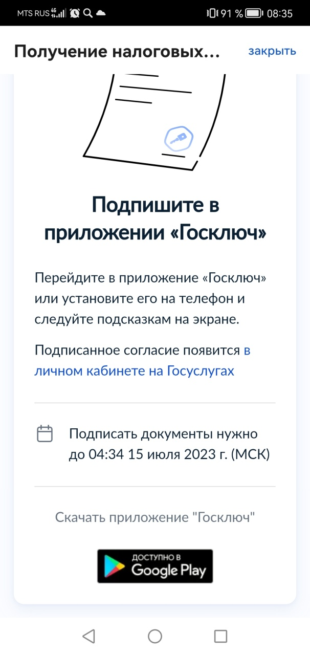

Slide 8
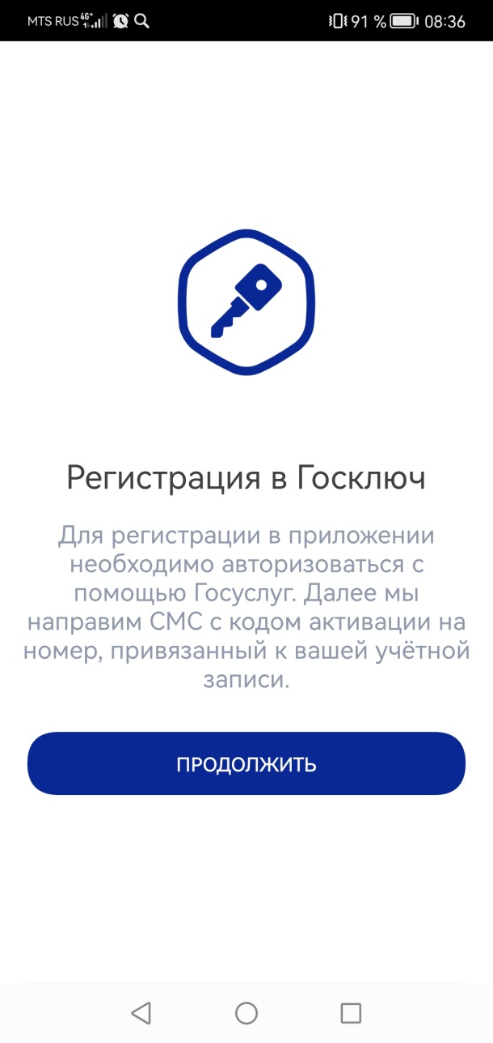
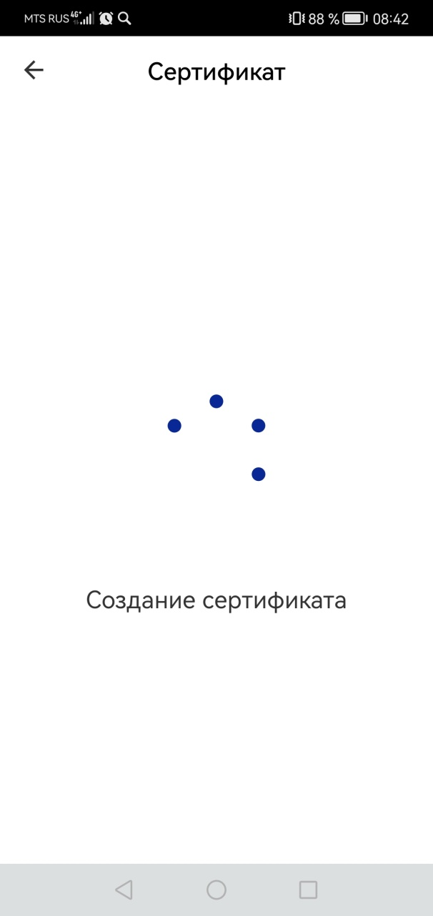
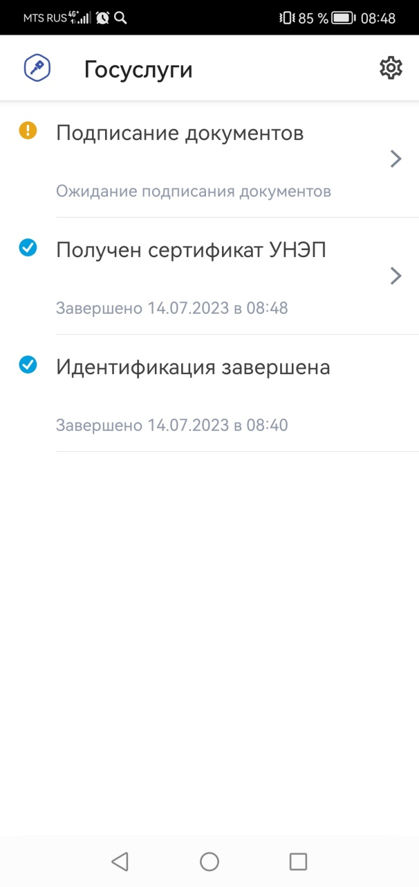

Slide 9
Направление согласия на СМС-информирование в случае возникновения задолженности

Slide 10
Сервис «Информирование о задолженности»
Чем полезна услуга?
услуга предоставляется бесплатно;
подписку к услуге возможно оформить дистанционно;
пользователь может выбрать удобный для него способ информирования;
информация о задолженности предоставляется ежеквартально;
пользователь может контролировать актуальное состояние расчетов;
подписка к услуге позволяет предупредить риски применения мер взыскания задолженности, обеспечительных мер к должнику и иных ограничений;
услуга предоставляется только при получении согласия;
отказаться от подписки на услугу можно в любой момент (отказ от согласия).

Slide 11
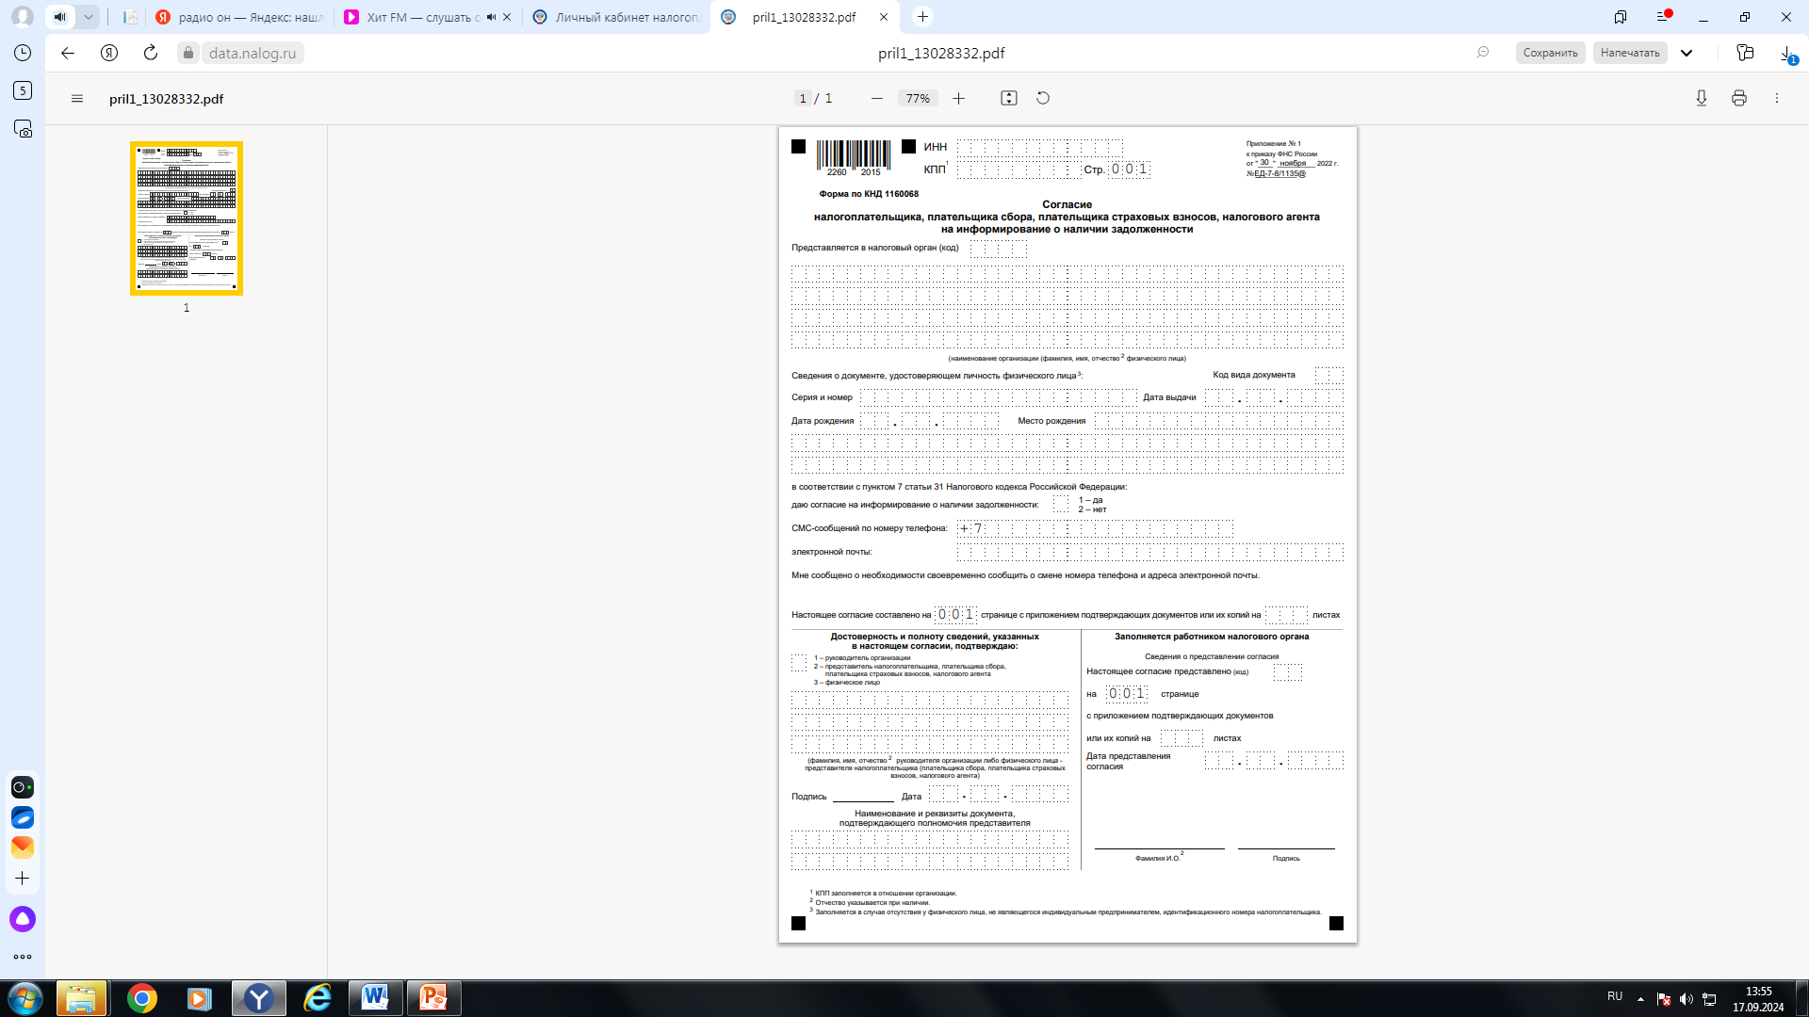
ФОРМА СОГЛАСИЯ НАЛОГОПЛАТЕЛЬЩИКА, ПЛАТЕЛЬЩИКА СБОРА, ПЛАТЕЛЬЩИКА СТРАХОВЫХ ВЗНОСОВ, НАЛОГОВОГО АГЕНТА НА ИНФОРМИРОВАНИЕ О НАЛИЧИИ ЗАДОЛЖЕННОСТИ

Slide 12
Как можно подать согласие об информировании?
ФИЗИЧЕСКИЕ ЛИЦА И ИНДИВИДУАЛЬНЫЕ ПРЕДПРИНИМАТЕЛИ:
по почте
лично
в Личном кабинете налогоплательщика для физических лиц
ЮРИДИЧЕСКИЕ ЛИЦА
по почте
лично
по телекоммуникационным каналам связи с помощью программного обеспечения, реализующего подачу согласия

Slide 13
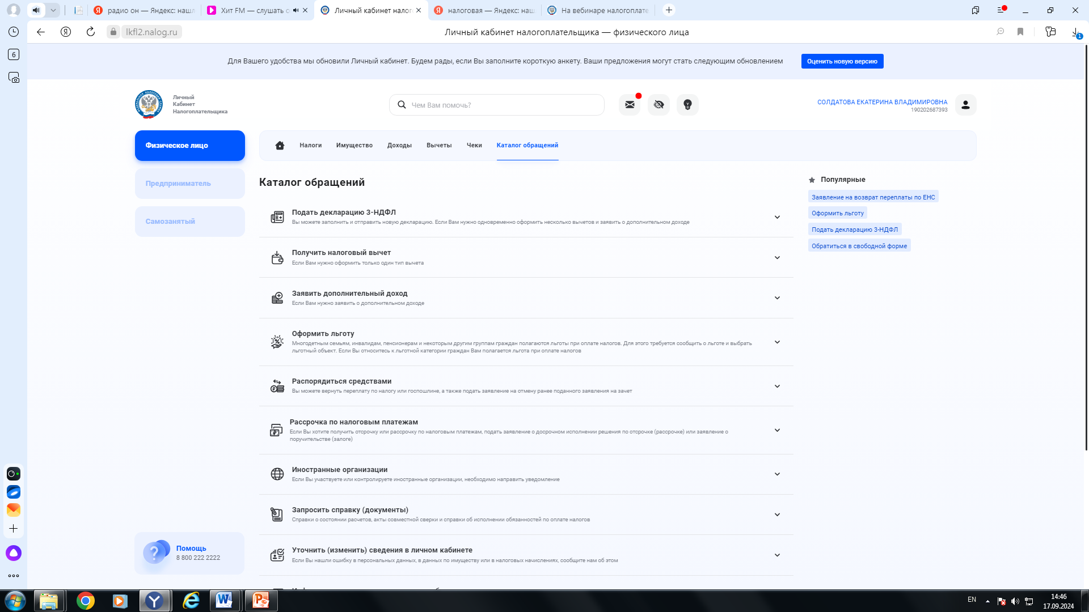
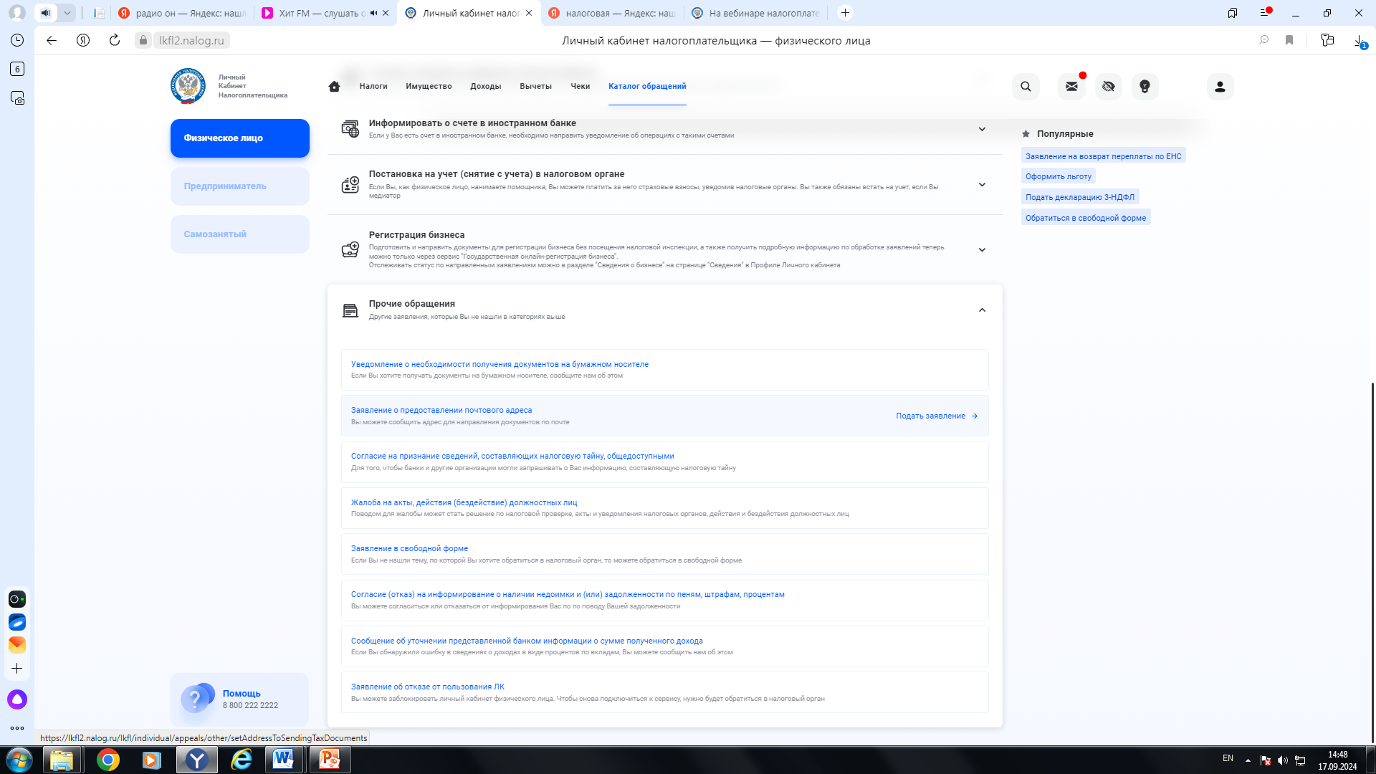
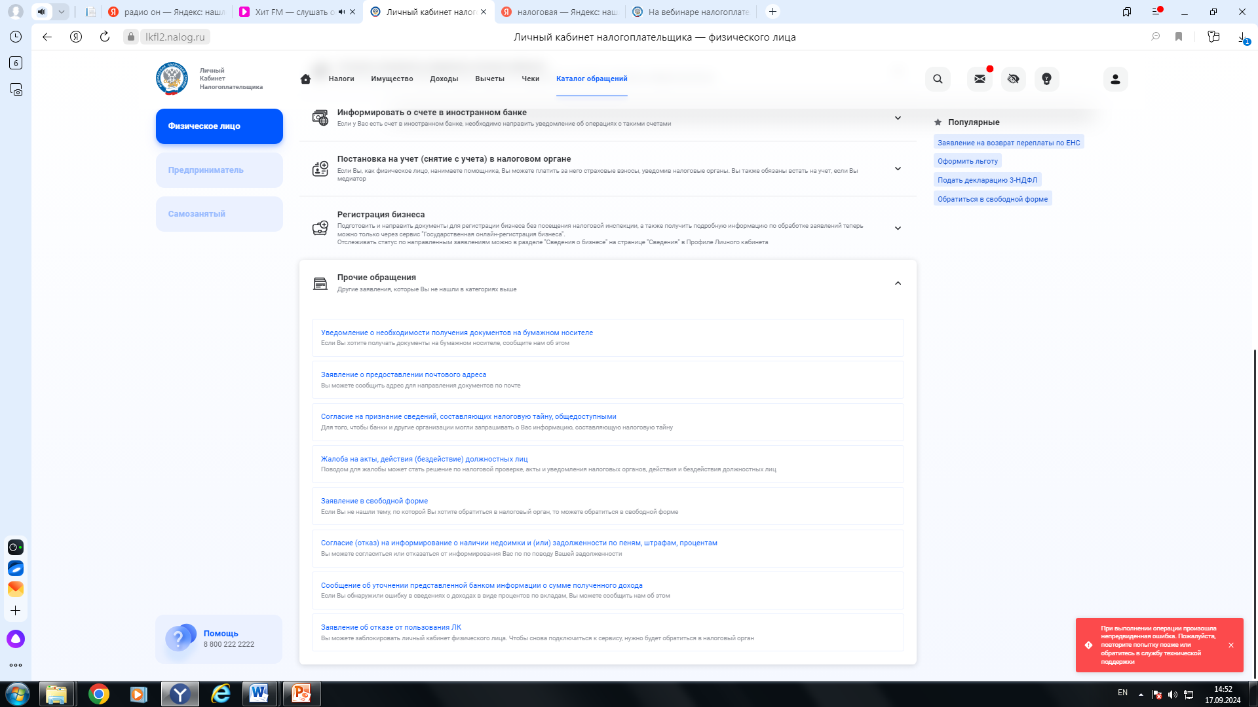
1 СПОСОБ

Slide 14
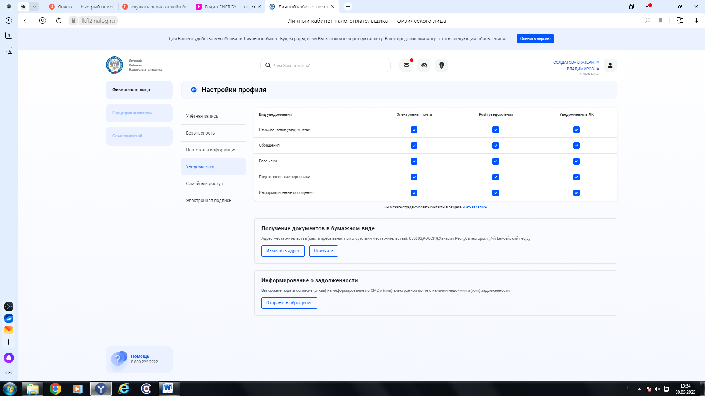
2 СПОСОБ

Slide 15
Направление заявления на льготу по имущественным налогам через личный кабинет налогоплательщика

Slide 16
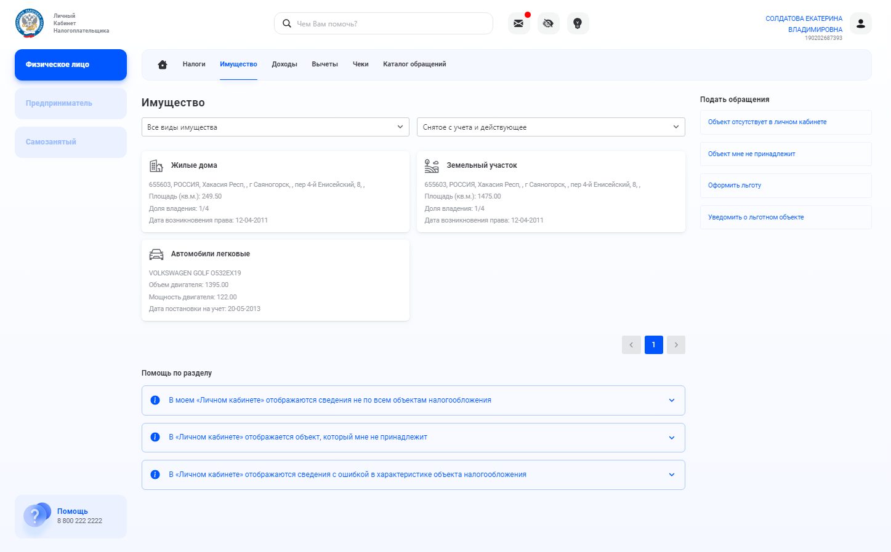

Slide 17
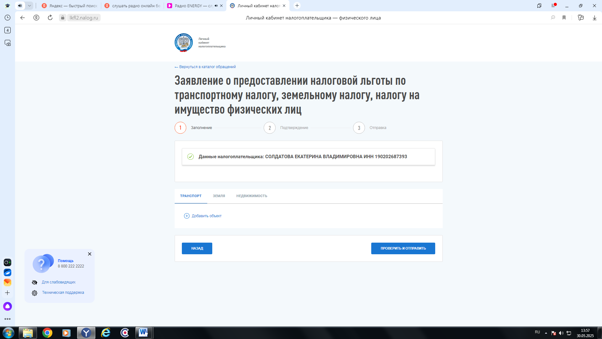
ИВАНОВ ИВАН ИВАНОВИЧ
190200111222

Slide 18
Налоговые калькуляторы

Slide 19
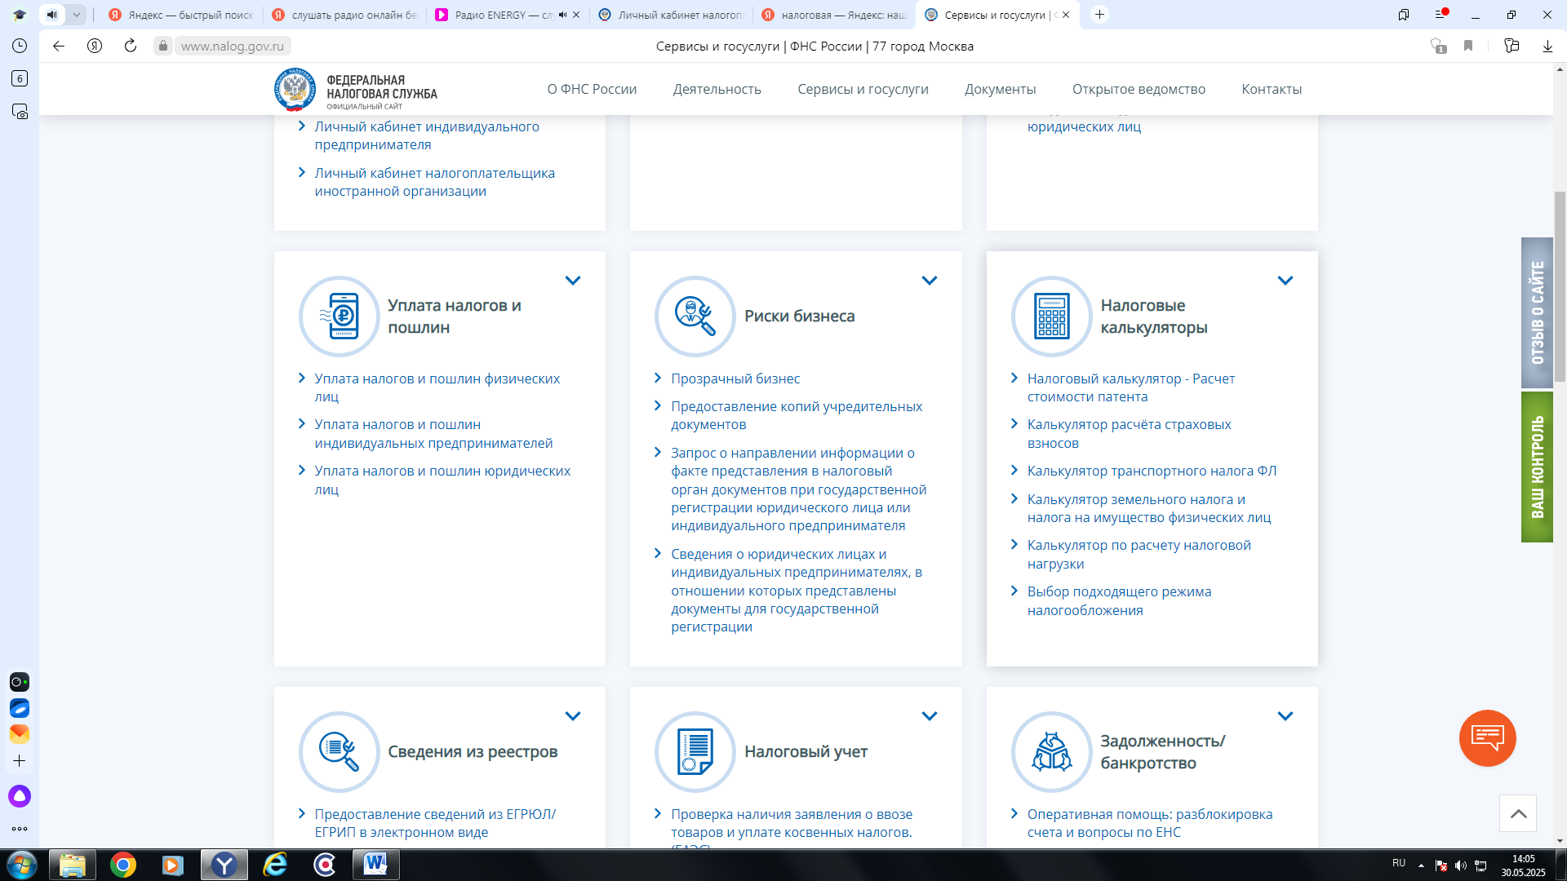

Slide 20
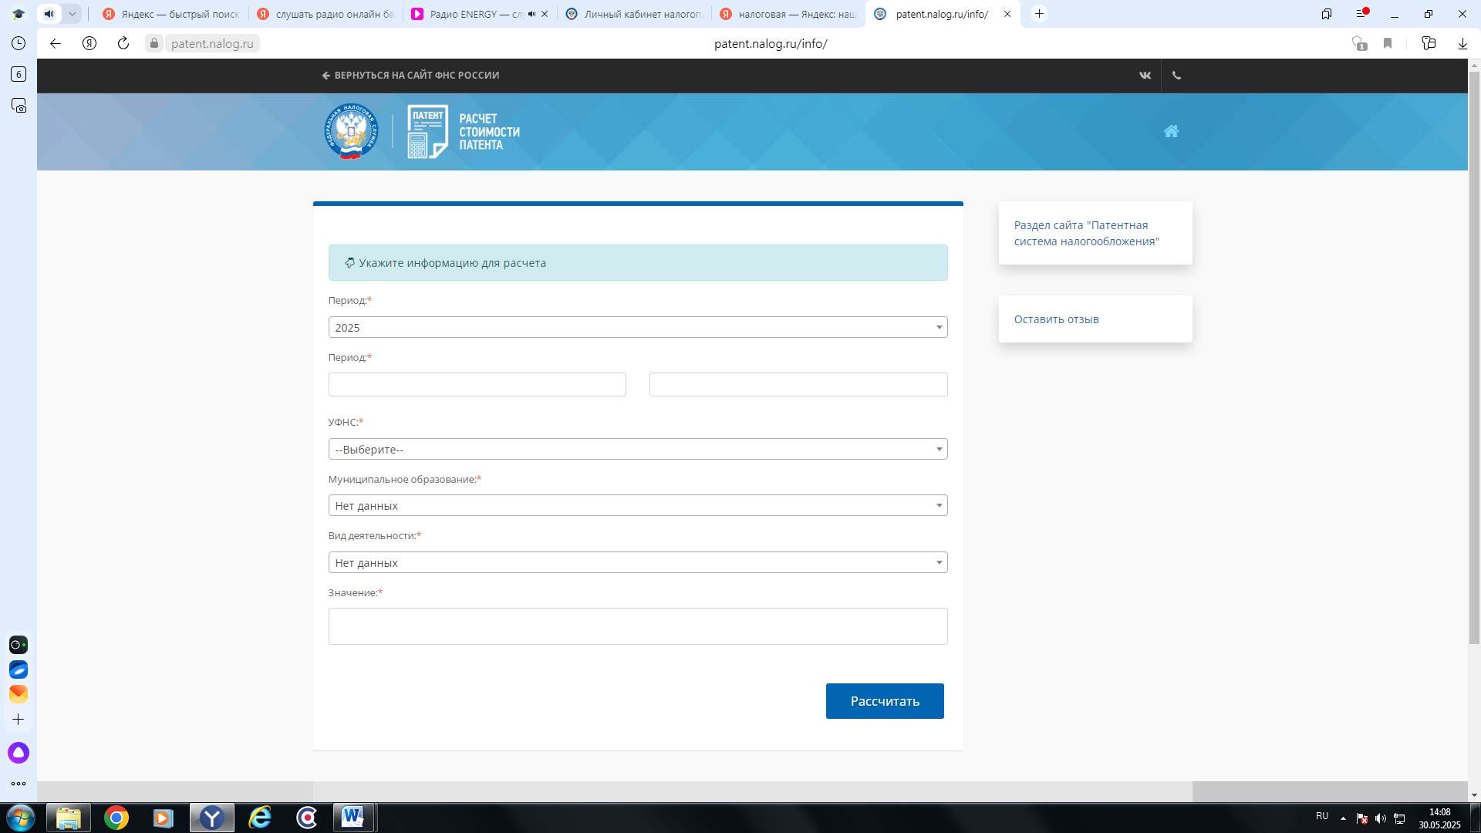

Slide 21
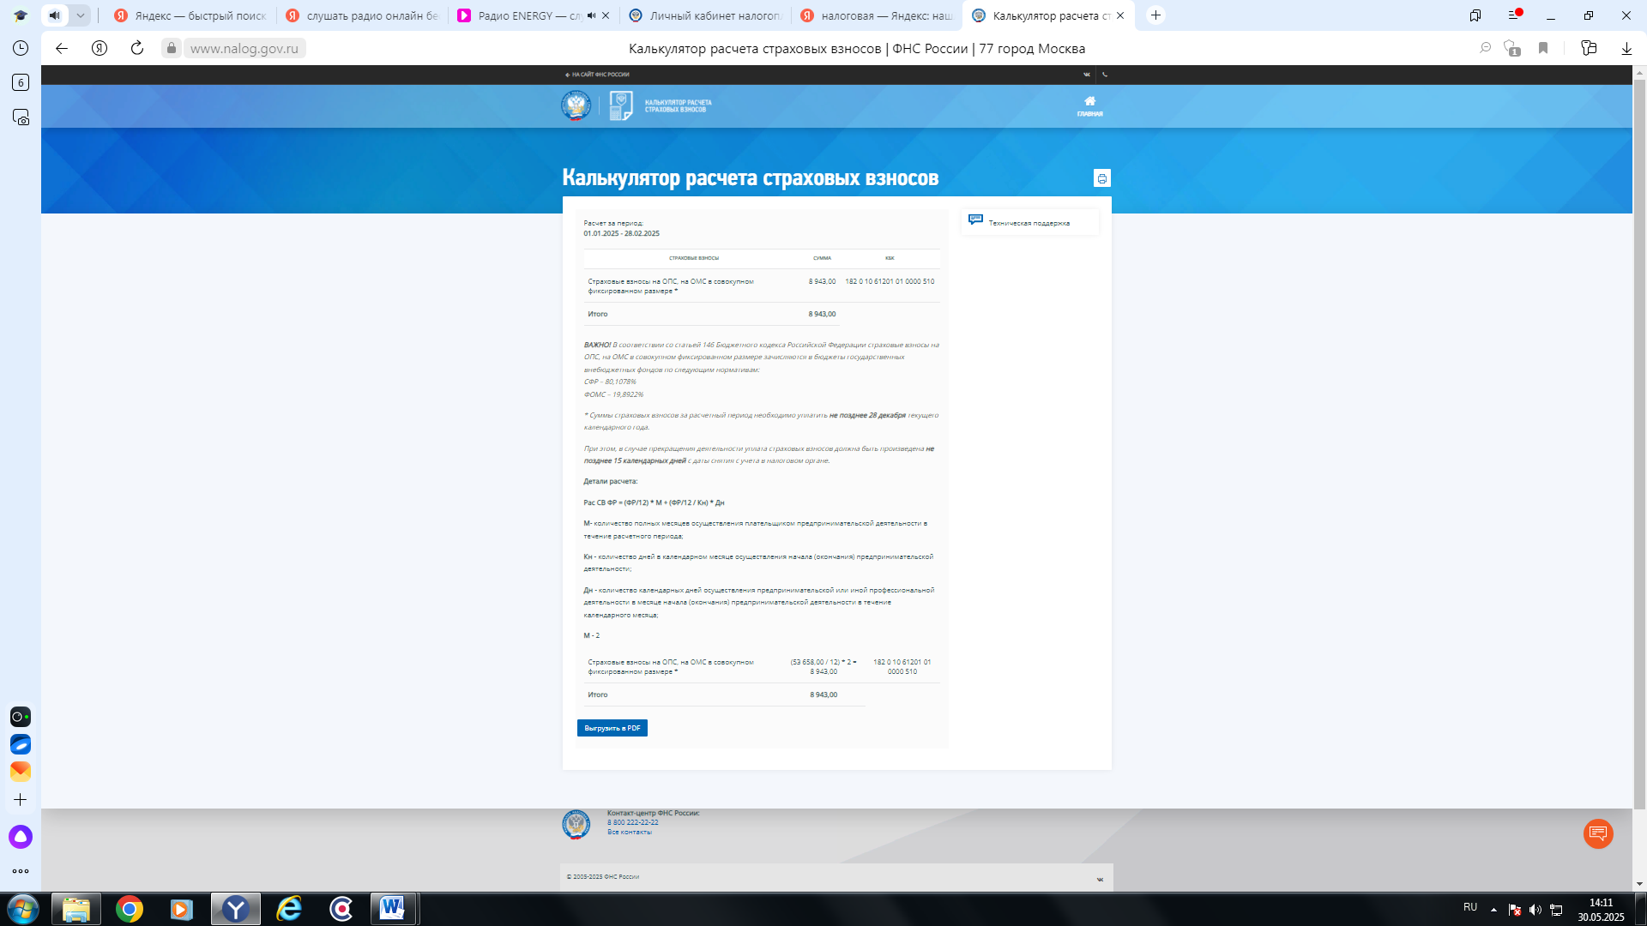

Slide 22
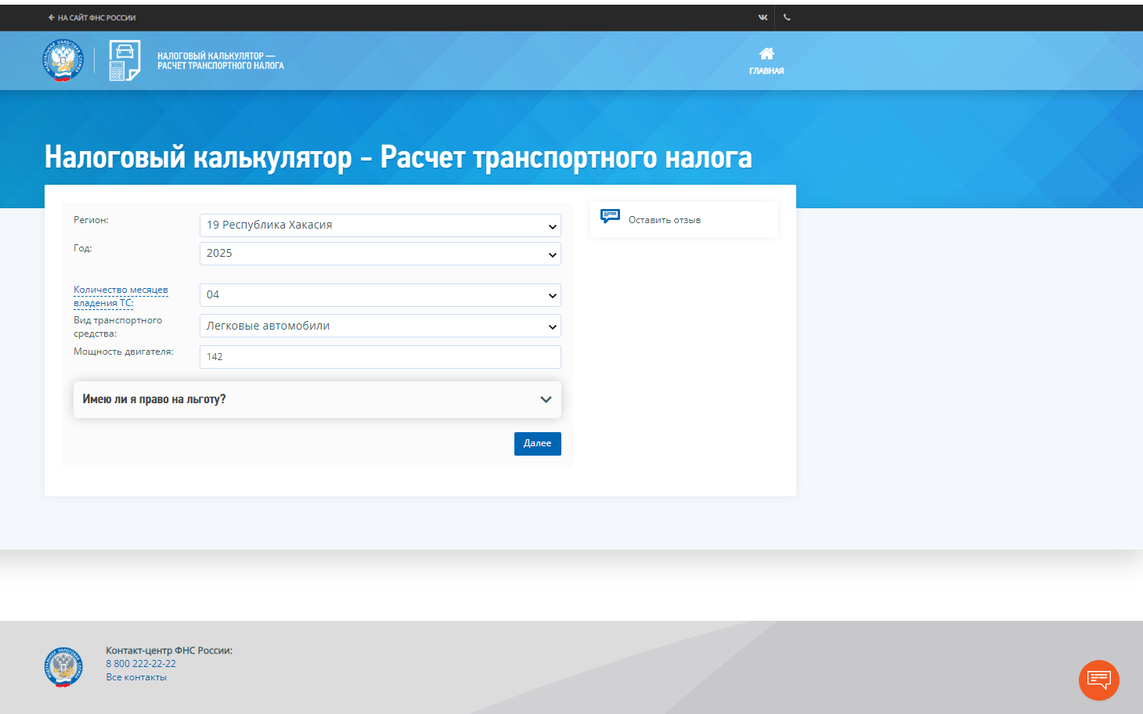

Slide 23
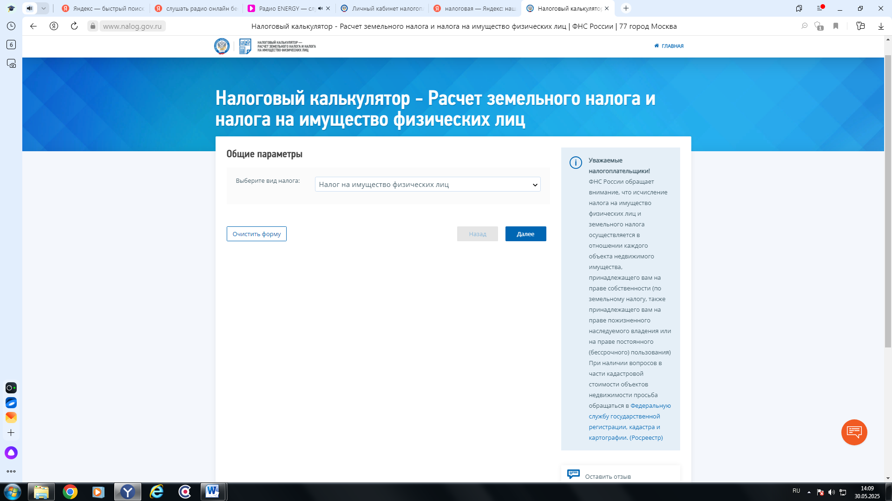

Slide 24
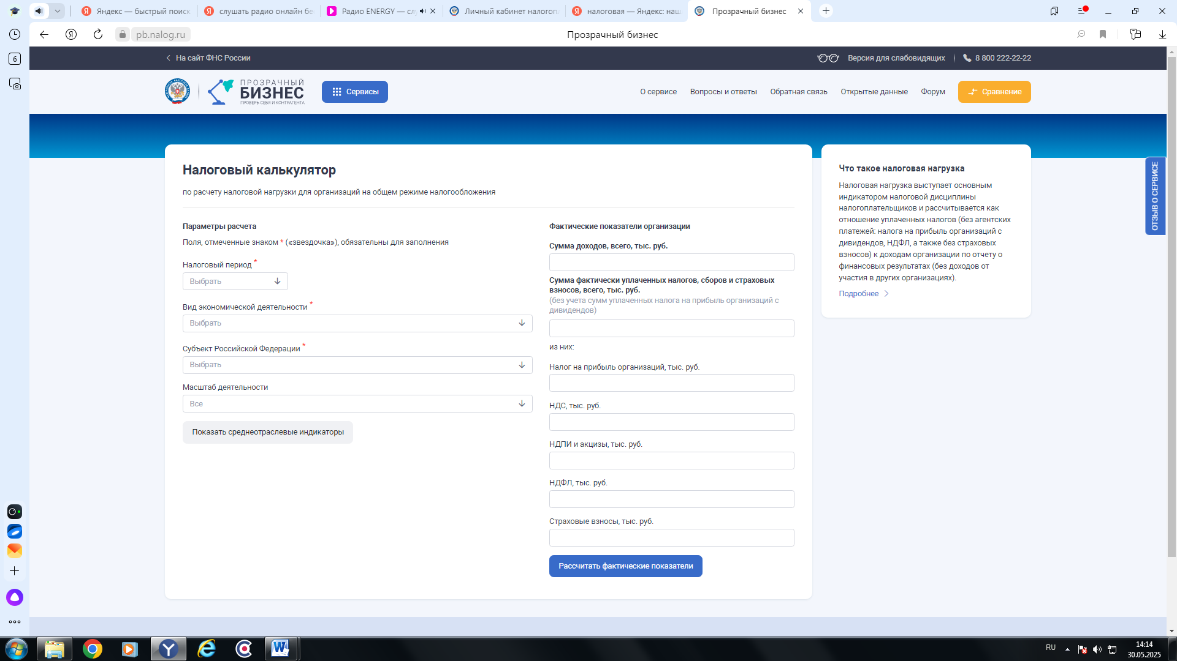

Slide 25
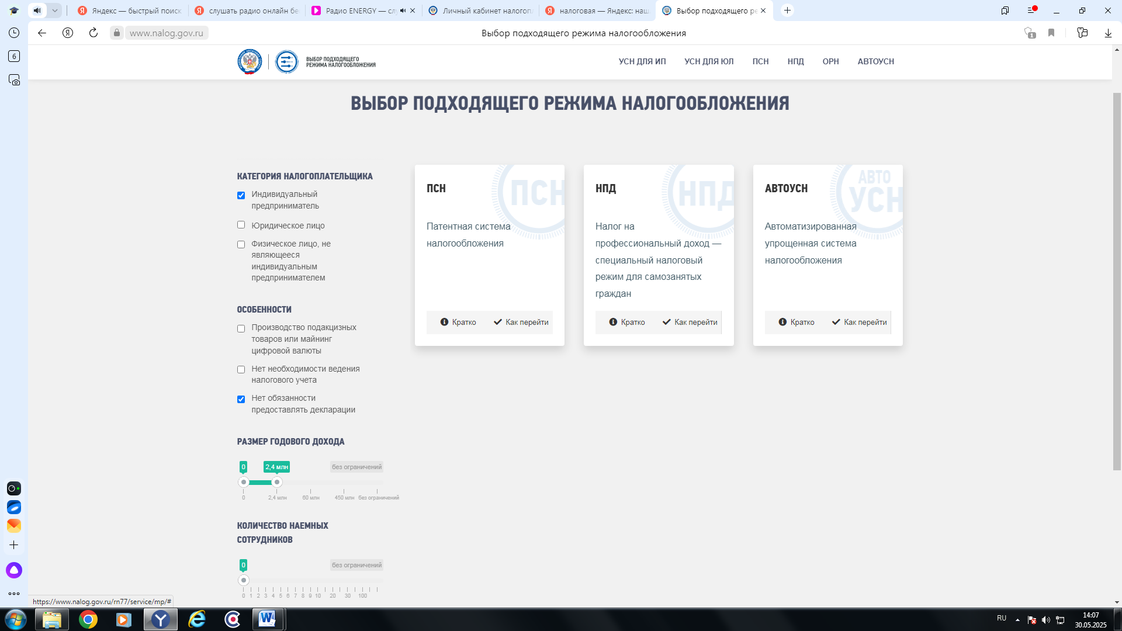

Slide 26


Slide 27
СПАСИБО ЗА ВНИМАНИЕ!

